Slide 1
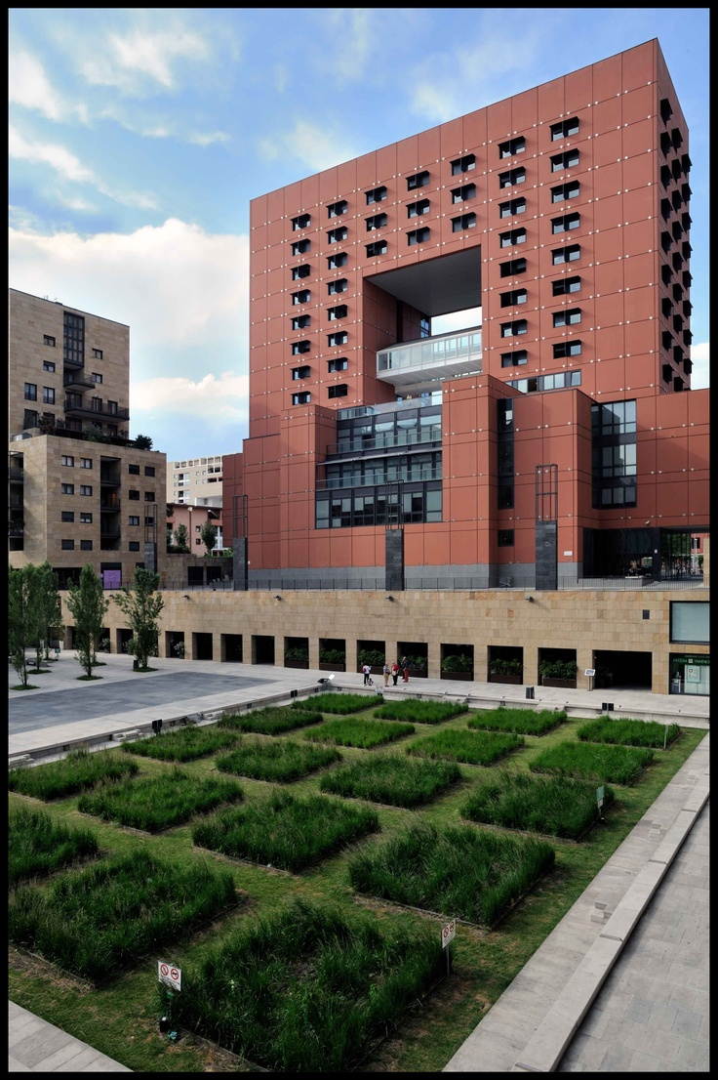
INSURANCE 4.0
Le Trasformazioni dell’Industria Assicurativa
H 9: Registrazione dei Partecipanti
H 9.30: Saluti Introduttivi
Prof. Arturo Patarnello, Direttore Di.Sea.De
Dott. Antonio Perretti, Presidente Consulbrokers Spa
H 10: L’economia della contaminazione nell’industria assicurativa
Prof. Alessandro Capocchi, direttore Onilab
H 10.30: Insurtech: prospettive, mercati e freni allo sviluppo
Prof. Andrea Bellucci, Università degli Studi di Perugia
H 11.: L’assicurazione full digital
Dott. Andrea Sabia, Amministratore Delegato Bene Assicurazioni Spa
H 11.30: La trasformazione del mercato LLOYD’S
Dott. Bruno Comin, CEO Special Risk Insurance Brokers Ltd
H 12-13.30: Pausa dei Lavori
H 13.30: Insurtech transformation: il portale CB Digital
Dott. Emanuele Corsico Piccolini, Business&It Manager Consulbrokers Spa
H 14.30: Conclusioni
Dott. Alfredo Amato, Amministratore Delegato Consulbrokers Spa
Venerdì 29 Novembre 2019 h 9.00
Università degli Studi di Milano Bicocca - Edificio U7 – Aula 4066 (Quarto Piano)
Via Bicocca degli Arcimboldi 8, Milano
Promosso e sponsorizzato da

